Slide 1
Micosis vaginales
Dr. Camil Castelo-Branco. Hospital Clínic - Universidad de Barcelona. Barcelona

Slide 2
Caso clínico 1 (Rita)
Rita, 39 años natural de Chile, consulta a su MF por prurito vulvar.
Antecedentes personales
Alergias múltiples.
Urticaria crónica.
Síndrome de colon irritable.
Rinitis crónica y dolores sinusales (empeoramiento en otoño).
Agotamiento, fatiga al despertar por la mañana.
Cefalea crónica: episodio de cefalea tensional casi diarios durante los dos últimos años. A veces episodios de cefalea tipo migrañosa esporádicos.
Notes:
co

Slide 3
Caso clínico 1 (Rita)
Anamnesis y exploración:
Desde hace 5 días presenta prurito vaginal.
Coitalgia sin coitorragia.
Leucorrea blanquecina, escasa, no maloliente.
Eritema vulvar.
Consumidora habitual de antibióticos durante la infancia para tratar episodios de faringoamigdalitis.
Utilización de uno o ciclos de antibioterapia (frecuente automedicación) para tratar infecciones respiratorias durante la temporada de otoño-invierno.
Durante el periodo premenstrual presenta fatiga y “antojos de chocolate”
Portadora de DIU desde hace 3 años.

Slide 4
Pregunta 1
Ante este episodio de vulvovaginitis, ¿qué sospecha?
VV por trichomonas.
VV por Gardnerellas (Vaginosis Bacteriana).
VV por cándidas.
Gonorrea.

Slide 5
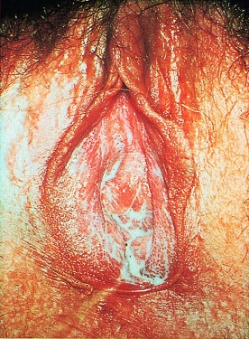
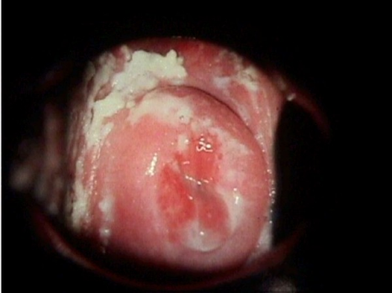
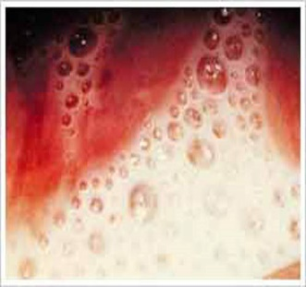
Diagnóstico diferencial de vulvovaginitis:
Vaginosis Bacteriana | Leucorrea maloliente, olor a pescado. No dispareunia. Secreción blanco grisácea. Test de aminas: positivo.
Cándida | Leucorrea, prurito. Dispareunia. Eritema . Secreción blanquecina.
Tricomonas | Leucorrea purulenta, maloliente. Dispareunia. Secreción amarillo-Verdosa.

Slide 6
Pregunta 2
Ante este episodio de vulvovagintis ,
¿qué tratamiento le propondría a Rita?
Imidazoles intravaginales.
Imidazólicos orales.
Imidazólicos orales+tópicos.
No realizaría tratamiento antimicótico, recomendaría higiene local con antisépticos vaginales.

Slide 7
Tratamiento de la candidiasis vulvovaginal
Episodio aislado
Vaginitis candidiásica complicada.
Embarazo.
Elección:
Clotrimazol óvulos 500 mg vía intravaginal, dosis única
Alternativas:
Clotrimazol óvulos vía intravaginal 100 mg c/24h, 7 días
Clotrimazol 2% crema intravaginal c/24h, 7 días
Fluconazol 150 mg vía oral, dosis única
Ketoconazol óvulos 400 mg, vía intravaginal, 3-5 días
Clotrimazol óvulos vía intravaginal 100 mg c/24h, 7-10 días
Profilaxis: clotrimazol óvulos 500 mg intravaginal semanal, 6 meses
Ketoconazol óvulos 400 mg vía intravaginal, 7-14 días
Clotrimazol óvulos vía intravaginal 100 mg c/24h, 7 días

Slide 8
Tratamiento de la candidiasis vulvovaginal
Elección:
Clotrimazol óvulos 500 mg vía intravaginal, dosis única
Alternativas:
Butoconazol 3% en crema, 5 g durante 3 días. Clotrimazol 100 mg en óvulos vaginales, 2 óvulos al día durante tres días. Clotrimazol crema vaginal 2%, 5 g al día durante 3 días consecutivos. Econazol 50 mg en óvulos, un óvulo al día durante 2 semanas. Econazol 150 mg en óvulos, un óvulo al día durante 3 días. Fenticonazol 200 mg en óvulos vaginales, un óvulos al día durante tres días. Fenticonazol 600 mg en óvulos vaginales, dosis únicas. Fenticonazol crema vaginal 2%, 5 g al día durante 2 o 4 semanas. Miconazol 100 mg un supositorio vaginal al día durante 7 días. Nistatina 100.000 unidades en tableta vaginal, una tableta durante 14 días. Sertaconazol crema vaginal 2%, 2 aplicaciones al día (5 g) durante 7 días. Sertaconazol comprimidosa vaginales 500 mg, dosis única. Tioconazol crema vaginal 6,5%, dosis única. Tioconazol óvulos 300 mg, dosis única.

Slide 9
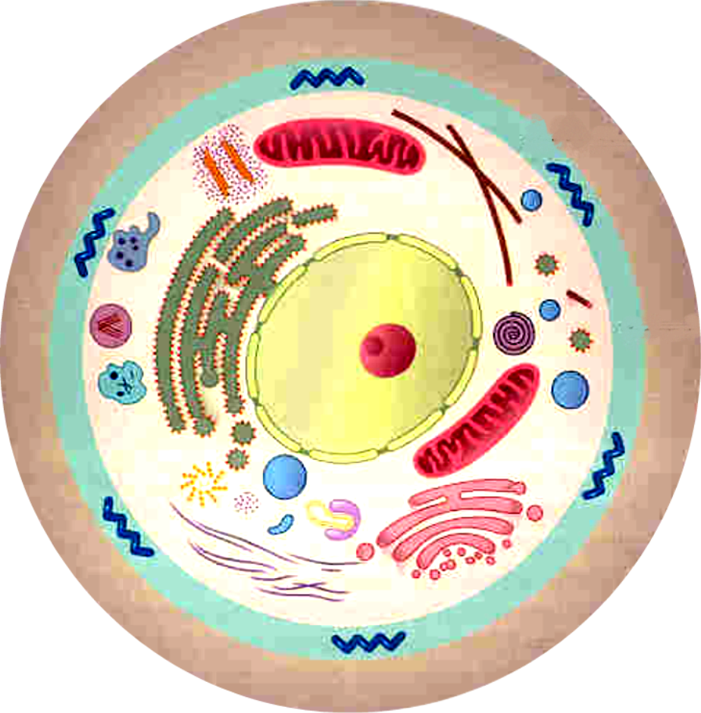
¿Cuáles son las dianas del tratamiento antifúngico?
Membrana celular
En los hongos el principal componente es el ergosterol en lugar del colesterol
Membrana celular
Antibióticos poliénicos: Amfotericina B. Nistatina (tópica).
Antifúngicos azólicos: Ketoconazol. Itraconazol . Fluconazol. Voriconazol. Miconazol, clotrimazol. …
Síntesis de DNA/RNA
Algunos compuestos se activan selectivamente en los hongos desencadenando la síntesis de DNA.
Pared celular
A diferencia de las células de los vertebrados los hongos tienen una pared celular
Atlas of fungal Infections, Richard Diamond Ed. 1999
Introduction to Medical Mycology. Merck and Co. 2001
Notes:
There are key differences between mammalian and fungal eukaryotic cells. This is the basis of drug selectivity.
Above are antifungals which target the cell membrane. First of all we will look at the azole family. These drugs are far less toxic than amphotericin B.

Slide 10
¿Cuáles son las dianas del tratamiento antifúngico?
Membrana celular
En los hongos el principal componente es el ergosterol en lugar del colesterol
Síntesis de DNA/RNA
Análogos de la Pirimidina: Flucitosina.
Síntesis de DNA/RNA
Algunos compuestos se activan selectivamente en los hongos desencadenando la síntesis de DNA.
Pared celular
Echinocandinas : Acetatao de caspofungina.
Pared celular
A diferencia de las células de los vertebrados los hongos tienen una pared celular
Notes:
Síntesis DNA/RNA
Flucytosine is an anti-metabolite type of antifungal drug. It is a synthetic fluorinated pyrimidine which is available for intravenous infusion or oral administration.
It is marketed as Ancotil.
Flucytosine is active against a limited range of systemic fungal infections, being effective mainly in those caused by yeast. It has activity against Candida spp., C. neoformans and some fungi causing chromoblastomycosis.
While flucytosine is in clinical use for these few specific indications, its use alone in treatment frequently results in emergence of resistance. This rapid de-novo resistance occurring during therapy has effectively limited its use in the treatment of candida infections (approx 10% of Candida albicans isolates are resistant before treatment starts), and is a major drawback for this compound.
In principle, resistance to 5FC may result from decreased uptake (loss of permease activity) or loss of enzymatic activity responsible for conversion to FUMP. Although resistance due to decreased 5FC uptake has been found in S. cerevisiae and C. glabrata, this mechanism does not seem to be important in C. albicans or Cryptococcus neoformans. The most common cause of resistance appears to be loss of cytosine deaminase or UMP pyrophosphorylase activity.
ESPECTRO DE ACTIVIDAD LIMITADO
RESISTENCIAS ADQUIRIDAS.
> fruto de la monoterapia
> inicio rápido
Por:
1) Disminución de la captación (Actividad permeasa)
2) Alteración del metabolismo 5-FC ( actividad citosina deaminasa o UMP pirofosforilasa)
PARED CELULAR
Inhibe ß-(1,3) D-glucan sintetasa
La pérdida del glucano en la pared celular conlleva fragilidad osmótica
Espectro:
Candida spp incluye no-albicans resistentes a fluconazol
Aspergillus spp. Pero no frente a otros mohos (Fusarium, Zygomycosis)
No cubre Cryptococcus neoformans

Slide 11
Caso clínico: decisión terapéutica
Elegir Diana terapéutica
Pared celular. Membrana celular. DNA/RNA.
Si se opta por un azol, ¿cuál elegir?, ¿vía?
Ketoconazol. Fluconazol. Itraconazol. Clotrimazol.

Slide 12
Ketoconazol
Indicaciones: | Efectos adversos: | Interacciones farmacológicas
Levaduras e hifas. Su pobre absorción limita su uso a infecciones cutáneo-mucosas | N&V, peor con dosis elevadas (800 mg/día) Hepatotoxicidad (2-8%), aumento de transaminasas, hepatitis Inhibición del CYP P450 dosis dependiente (responsable de la síntesis de testosterona): Ginecomastia, oligospermia, descenso de la libido Inhibición del CYP P450 dosis dependiente (responsable de la síntesis adrenal de cortisol) | Potente inhibidor del CYP P450 3A4 Rifampicina y fenitoina disminuyen nivel de ketoconazol Ketoconazol aumenta los niveles de ciclosporina, warfarina, astemizol, corticosteroides, y teofilina Muchas de estas interacciones son importantes Fármacos que aumentan el pH gástrico disminuyen los niveles plasmáticos de ketoconazol Antácidos, omeprazol, bloqueadores H2
Farmacocinética:
Absorción oral variable, depende del pH (frecuentemente tomado con cola o zumos). T1/2 7-10 horas. Protein binding > 99%. Eliminación: Hepática, biliar y renal.
Notes:
Ketoconazole was the first azole that could be given orally to treat thrush and systemic fungal infections. It is effective against several different types of fungi. It is however, somewhat toxic and relapse is common after apparently successful treatment.
Imidazole antifungal agent. Marketed as Nizoral.
Has oral tablet, cream and dandruff shampoo formulations.
The only member of the imidazole class that is currently used for treatment of systemic infections.
Highly lipophilic compound. Leads to high concentrations in fatty tissues and purulent exudates. Distribution is poor into the CSF even in the presence of inflammation.
Affinity for fungal cell membranes is less compared to that of fluconazole and itraconazole. Therefore, it is more likely to affect mammalian cell membranes and induce toxicity.
Spectrum: activity against a wide range of yeasts and moulds e.g. Candida and Cryptococcus but its activity is limited compared to that of fluconazole and itraconazole. It is also active against dimorphic moulds but fluconazole and itraconazole are at least as effective and are safer. Thus, ketoconazole remains as an alternative second-line drug for treatment of infections due to dimorphic fungi. Due to its limited penetration of CSF, it is clinically ineffective against meningeal fungal infections. It has no activity against Aspergillus spp.
Pharmacokinetics:
It is erractically absorbed from the gastrointestinal tract (absorption is optimal at acid pH). Ketoconazole is a dibasic compound (pKa(1) = 6.51; pKa(2) = 2.94) and almost insoluble in water except at a pH lower than 3. Therefore any conditions that lower the acidity or increase the pH of stomach will decrease the absorption and hence reduce the bioavailability of ketoconazole. This is demonstrated in studies involving the co-administration of ketoconazole with H2-receptor blockers.
Ketoconazole is highly protein bound (significance: slowly cleared from the body, and less free drug available for activity)
Metabolised by the liver and the metabolites are excreted in the bile. The hepatic clearance of ketoconazole is saturable such that AUC increases disproportionally with increasing dose. Less than 1% of an oral dose is excreted unchanged in the urine.
The major drawbacks in ketoconazole therapy are from the occasionally seen adverse affects. It may induce anorexia, nausea and vomiting. High doses of ketoconazole may decrease testosterone and cortisol levels, resulting in painful gynecomastia (enlargement of breasts) and oligospermia (low sperm count) in men and menstrual irregularities in women. Transient transaminase elevations develop in 5-10% of patients on oral ketoconazole. Treatment should be discontinued if these persists, if the abnormalities increase, or if symptoms associated with hepatic dysfunction appear. The serious hepatotoxic side-effects of ketoconazole are idiosyncratic and rare, occuring in 1 in 10,000 patients treated for longer than 2 weeks. In most cases, hepatic damage is reversible when the drug is discontinued. Liver function tests should be performed before starting, 14 days after starting, then at monthly intervals.
Other side effects: headache, photophobia, dizziness, drowsiness.
One potential limitation of the azole antifungal drugs is the frequency of their interactions with coadministered drugs, which results in adverse clinical consequences One type of azole-drug interaction may lead to decreased plasma concentration of the azole, related to either decreased absorption or increased metabolism of the azole. E.g. rifampin decreases ketoconazole concentrations by enhancing its metabolism. Drugs that increase gastric pH will decrease drug absorption and therefore blood levels of ketoconazole and vice-versa.
A second type of azole-drug interaction may lead to an unexpected toxicity of the coadministered drug, relating to the ability of the azoles to increase plasma concentrations of other drugs by altering hepatic metabolism via the cytochrome P-450 system. E.g. ketoconazole increases warfarin levels and therefore potentiates its anticoagulant effect. It also prolongs the half-life of cyclosporin in organ transplant recipients causing nephrotoxicity. Ketoconazole should not be taken with H₁ receptor antagonists, such as astemizole or terfenadine, because of the potential for cardiac ventricular dysrhythmias.
For a comprehensive list of antifungal drug interactions, visit www.bnf.vhn.net/bnf/documents/bnf.3060.html#BNFID_288

Slide 13
Fluconazol
Ventajas
Mejor tolerado
Presentaciones IV/PO
Farmacocinética favorable
Desventajas
Fungistático
Aumento de resistencias
Espectro limitado
(Interacciones farmacológicas)

Slide 14
Fluconazol
Espectro de actividad
Bueno frente a C. albicans y Cryptococcus neoformans
Otras especies de Candida con frecuencia exhiben resistencia primaria
No actividad
Candida krusei
+/- Candida glabrata
Aspergillus
Siempre resistentes ➔ Algunas veces resistentes
C. krusei > C. glabrata > C. parapsilosis
C. tropicalis
C. kefyr
Notes:
Fluconazole is principally active against Candida spp. and Cryptococcus spp. However, the spectrum of activity is very wide and includes:
1)Dermatophytes e.g Trichophyton species
2)Dimorphic fungi
3)Some yeasts e.g. C. albicans, C. parapsilosis, C. tropicalis and Cryptococcus neoformans.
A limitation of the azoles is the emergence of resistance in fungi , especially Candida species to fluconazole. Non-albicans isolates are often more resistant to fluconazole compared to C. albicans isolates.
Candida krusei is intrinsically resistant to fluconazole.
Also, isolates of Candida glabrata often generate considerably high fluconazole MICs, with as many as 15% of isolates being completely resistant.
Acquired resistance to fluconazole among C. albicans strains has been reported particularly in HIV-infected patients. Most, but not all, C. albicans strains resistant to fluconazole are cross-resistant to other azoles.
There are a few reports of fluconazole-resistant strains of C. neoformans recovered from AIDS patients with relapsed meningitis.
Fluconazole has no meaningful activity against Aspergillus spp. or most other mould fungi.

Slide 15
Fluconazol
Farmacocinética | Efectos adversos
Utilizable por vía EV y PO Biodisponibilidad > 90%. Farmacocinética lineal. t 1/2 = ~24 horas. Cmax (400 mg IV) = 20 µg/ml. Unión a proteínas < 12%. Vd 0.85 L/kg. >90% excretado sin metabolizar por el riñón. | N&V, rash: Más frecuente a altas dosis y en pacientes con SIDA Aumento asintomático de enzimas hepáticos (7%) Interacciones medicamentosas: Puede aumentar las concentraciones de fenitoina, ciclosporina, rifabutina, warfarina, y zidovudina La Rifampicina reduce los niveles de fluconazol a la mitad.
Notes:
Absorption:
Oral absorption is almost complete (>90%) and unlike ketoconazole, absorption is not affected by food or intragastric pH.
It has linear pharmacokinetics which means blood concentrations increase in proportion to dosage.
Maximum serum concentrations increase to 2-3mg/l after repeated dosing with 50mg. Intravenous delivery of 400mg results in a max steady state concentration of 20 µg/ml.
Distribution:
Widely distributed achieving therapeutic concentrations in most tissues and body fluids. Concentrations in CSF are 50-60% of the simultaneous serum concentration in normal individuals and even higher in patients with meningitis. Therefore, it may become the drug of first choice for most types of fungal meningitis. Fungicidal concentrations are also achieved in vaginal tissue, saliva, skin and nails.
Metabolism and excretion:
Fluconazole has a half life of approx 24 hrs. More than 90% of a dose is eliminated in the urine: about 80% as an unchanged drug and 10% as inactive metabolites. The drug is cleared through glomerular filtration, but there is significant tubular reabsorption. The plasma half-life is prolonged in renal failure, necessitating adjustment of the dosage.
Fluconazole is generally quite well tolerated. Unwanted effects, which are generally mild, include nausea, headache and abdominal pain. However, exfoliative skin lesions (including Stevens-Johnson syndrome) have been reported-primarily in AIDS patients who are being treated with multiple drugs.
In common with all azole antifungal agents, fluconazole may cause hepatotoxicity.
In the doses usually used, fluconazole does not produce the same level of inhibition of hepatic drug metabolism and of steroidogenesis which occurs with ketoconazole. However, drug interactions are present.

Slide 16
Itraconazol
Ventajas:
Mejor tolerado.
Presentaciones IV/PO.
Farmacocinética favorable.
No EA endocrinos.
Amplio espectro.
Alimentos aumentan absorción
Liposoluble: Buena distribución en hueso, saliva, tejido adiposo.
Desventajas:
Metabolismo hepático.
No atraviesa la BHE.
Inhibe el metabolismo de múltiples fármacos (p.e. anticoagulantes orales).

Slide 17
Itraconazol
Farmacocinética | Efectos adversos
t1/2: 30-40 horas. Vía oral en dermatofitosis & candidiasis vulvo-vaginal. IV solo en infecciones severas. Eficaz en histoplasmosis asociada a SIDA Baja biodisponibilidad de las formulaciones actuales de itraconazol PO. (F≈25%) Variabilidad de concentraciones plasmáticas inter/intrapersonales. Absorción dependiente del pH gástrico y del estado de alimentación (post-prandial vs en ayunas). | Náusea, vómitos. Hipokaliemia. HTA. Edema. Interacciones farmacológicas por alteración de la absorción a nivel gástrico con fármacos que alteran el pH gástrico, como IBP y los anti- H2.
Notes:
Absorption:
Oral absorption is almost complete (>90%) and unlike ketoconazole, absorption is not affected by food or intragastric pH.
It has linear pharmacokinetics which means blood concentrations increase in proportion to dosage.
Maximum serum concentrations increase to 2-3mg/l after repeated dosing with 50mg. Intravenous delivery of 400mg results in a max steady state concentration of 20 µg/ml.
Distribution:
Widely distributed achieving therapeutic concentrations in most tissues and body fluids. Concentrations in CSF are 50-60% of the simultaneous serum concentration in normal individuals and even higher in patients with meningitis. Therefore, it may become the drug of first choice for most types of fungal meningitis. Fungicidal concentrations are also achieved in vaginal tissue, saliva, skin and nails.
Metabolism and excretion:
Fluconazole has a half life of approx 24 hrs. More than 90% of a dose is eliminated in the urine: about 80% as an unchanged drug and 10% as inactive metabolites. The drug is cleared through glomerular filtration, but there is significant tubular reabsorption. The plasma half-life is prolonged in renal failure, necessitating adjustment of the dosage.
Fluconazole is generally quite well tolerated. Unwanted effects, which are generally mild, include nausea, headache and abdominal pain. However, exfoliative skin lesions (including Stevens-Johnson syndrome) have been reported-primarily in AIDS patients who are being treated with multiple drugs.
In common with all azole antifungal agents, fluconazole may cause hepatotoxicity.
In the doses usually used, fluconazole does not produce the same level of inhibition of hepatic drug metabolism and of steroidogenesis which occurs with ketoconazole. However, drug interactions are present.

Slide 18
¿Qué hay de nuevo con el Itraconazol?
ITRACONAZOL 50 mg en cápsulas duras consigue niveles plasmáticos comparables a los itraconazoles en cápsulas tradicionales de 100 mg.
La formulación SUBACAP ™ Aplicada al Itraconazol (50mg low dose), permite que a dosis de 50 mg supere los problemas farmococinéticos básicos asociados con a las presentaciones tradicionales.
Dosis 50% inferiores permiten biodisponibilidades medias > 90%.

Slide 19
¿Qué hay de nuevo con el Itraconazol?
ITRACONAZOL convencional | ITRACONAZOL 50mg low dose | Beneficio clínico
Gran variabilidad intra paciente en la cantidad absorbida por dosis (mayor del 50%) | Variabilidad intra paciente reducida por dosis (menor del 30%) | Mejora las expectativas de eficacia por el medico y la confianza del paciente en la curación. EFICACIA, CONFIANZA
CÁPSULA 100 MG Absorción muy variable, promedio 25% | Cápsula 50 mg Absorción promedio 80-90% | Elimina el riesgo de pacientes con absorción muy elevada alcanzando niveles sanguíneos potencialmente inseguros . SEGURIDAD
Debe ingerirse con el estómago lleno | Absorción efectiva con estómago lleno y vacío | Puede ingerirse independientemente de las comidas, compliance mejorada COMODIDAD
Requiere ambiente ácido para una correcta absorción | Absorción no influenciada por pH gástrico | Puede ingerirse en pacientes con aclorhidria o que tomen medicación que incremente el pH gástrico incluyendo inhibidores de la bomba de protones. MAYOR ABANICO DE PACIENTES
Tamaño de cápsula grande | Tamaño de capsula pequeño | Fácil ingestión COMODIDAD
Notes:
Menos fármaco,
Mayor absorción
Mayor seguridad (menor cantidad de itraconazol acumulada en el tracto gastrointestinal)

Slide 20
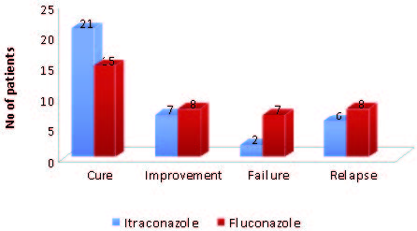
ITRACONAZOL en el tratamiento de vulvovaginitis no complicada
American Journal of Obstetrics & Gynecology. 2008; 153-160. Shaheen Akhtar, et al. J Pak Med Assoc. 2012; 62:1049-52
Notes:
Menos fármaco,
Mayor absorción
Mayor seguridad (menor cantidad de itraconazol acumulada en el tracto gastrointestinal)

Slide 21
Caso clínico 1 (Rita)
Un año después Rita, acude de nuevo a la consulta del médicos de familia por un nuevo episodio de vulvovaginitis.
Es un nuevo episodio de vaginitis recurrente presuntamente por cándida.
JC: VAGINITIS CANDIDIÁSICA RECURRENTE
Vaginitis recurrente: al menos 4 episodios sintomáticos y documentados al año con resolución parcial de los síntomas.
Ante la ausencia de no hay factores de riesgo asociado, el médico de familia remite a la paciente a ginecología
Criterios de derivación: Ausencia de respuesta al tratamiento.
Notes:
Se considera vaginitis candidiásica recurrente cuando durante 1 año se presentan cuatro o más episodios.
No son frecuentes.
Normalmente no hay factores de riesgo asociados, pero se pueden ver asociados a causas locales —ropas sintéticas, afectación poscoital, dispositivos intrauterinos— o a causas generales —diabetes, inmunodepresión, corticoterapia sistémica y antibióticos sistémicos.

Slide 22
Caso clínico 1 (Rita)
Demandas expresada por Rita
”Quiero recuperar mi energía" "Quiero sentirme normal”
”Quiero resolver mis dolores de cabeza”
"No quiero seguir teniendo infecciones por hongos”
"No quiero estar enferma cada otoño”
"¿Qué pasa conmigo?"

Slide 23
Pregunta 3
¿Cuál podría ser causa de la vulvovaginitis candidiásica recurrente de Rita?
Uso frecuente de antibióticos vía oral para tratar infecciones respiratorias.
DIU.
Historia de atopía/alergia de la paciente (vaginitis alérgica).
Colonización uretral de la pareja.

Slide 24
Cándida
80 especies; 6 especies patógenas
Cándida albicans poliantigénica:
2 antígenos de pared celular: mananos & glucanos.
77 antígenos citoplasma.
1 antígeno micelio.
Cada cepa de Cándida tiene 30-35 de estos antígenos.
En la mayoría de casos de Vulvovaginitis candidiásica recurrente,
la responsable es la especie Candida albicans (75-90%).
La Candida glabrata es responsable del 10-15% de casos.

Slide 25
Infecciones ocasionados por Cándida
Infecciones
Cutáneas
Intertrigo
Oniquia/paroniquia
Candida granuloma
Mucocutaneas
Oral: aftas, glositis, estomatitis
Genital: vaginitis, balanitis
Digestivo: esofagitis, enteritis, perianal
Sistémicas
Urinaria, cardiovascular, SNC, hemática, etc.

Slide 26
Trastornos ocasionados por Cándida
Infecciones
Infecciones/inmunidad
Candidiasis crónica mucocutánea
Sinusitis alérgica fúngica
Trastornos de sensibilidad
Localizada
Urticaria
Síndrome del intestino Irritable
Vaginitis alérgicas
Generalizada
Síndrome de Sensibilidad a la Candida
An assessment of the role of Candida albicans and food yeasts in chronic urticaria. James, J & Warin RP BR J Dermatology 84:227-237, 1971
Holti, G: Candida allergy. In: Winner HI, Hurley R, eds. Symposium on Candida infections. Edinburgh and London: E& S Livingstone 1966; 74-81
Santelmann, H & Howard, JM: Yeast metabolic products, yeast antigens, and Yeasts as possible triggers for irritable bowel syndrome. Eur J Gastgroenterol Hepatol 17: 21-26, 2005
Notes:
Holti, G: Candida allergy. In: Winner HI, Hurley R, eds. Symposium on Candida infections. Edinburgh and London: E& S Livingstone 1966; 74-81.
255 patients with chronic urticaria
49 (19%) had positive prick to Candida
27 (11%) had positive prick to food yeast
Rx nystatin x3 weeks cured 27/49 patients
18 pts required med plus yeast-free diet
An assessment of the role of Candida albicans and food yeasts in chronic urticaria. James, J & Warin RP BR J Dermatology 84:227-237, 1971.
100 pts with chronic urticaria
36% (36 pts) positive prick Candida
3/36 responded to medication (nystatin)
23/36 responded to med & yeast-free diet
At least 3 different Candida species are able to produce proteases which can degrade IgA1, IgA2, and SIgA. This protease activity can induce polyclonal B-cell response and inflammation. An infection of the intestinal mucosa with Candia might lead to an inactivating of SIgA and inflammation within subgroups of patients with IBS symptoms
“It was shown recently that there is a potential cross reactivity with gluten because of several amino acid sequences (in the Candia cell wall) that are highly homologous to alpha-gliadin and gamma gliadin. Such a mechanism might lead to wheat intolerance with its accompanying symptoms and even trigger celiac disease in genetically susceptible people.”
“Candida can be cultured from faeces in up to 80% of healthy adults ”
“Unfortunately, there is no accepted “gold standard” for distinguishing between a yeast sensitivity condition and a yeast overgrowth in the gut…
“Candida can produce alcohols and contains glycoproteins which have the potential to stimulate mast cells to release histamine and apparently PGE2 inflammatory substances which could cause IBS Ssx”
“…there is increasing evidence for yeasts being able to cause IBS symptoms in sensitized patients via Candida products, antigens, and cross-antigens

Slide 27
Cándida y Urticaria crónica: ¿En qué situaciones pensar en esta relación?
Paciente que ingiere múltiples antibióticos durante tiempo y que desarrolla gradualmente urticaria de larga duración.
Paciente con urticaria crónica que tiene otros signos de sobrecrecimiento excesivo de Candida, p.e., vaginitis recurrentes por hongos.
Paciente con urticaria crónica con sensibilidad a los alimentos que contienen levaduras o moho (quesos, embutidos,…).

Slide 28
Cándida y colon irritable: ¿En qué situaciones pensar en esta relación?
El paciente celíaco que todavía tiene síntomas o niveles persistentemente altos de TTG puede tener problemas con Cándida.
El paciente con SII conocido que empeora notablemente después del uso de antibióticos puede tener problemas con Cándida.
El paciente con SII, y con intolerancia conocida al trigo o levaduras puede tener problemas de Cándida.

Slide 29
Cándida y vaginitis alérgicas
Existe una fuerte asociación entre la atopía y la candidiasis vaginal recurrente.
En pacientes con candidiasis vaginal recurrente, una historia de la atopía (68%) y/o prueba cutánea positiva a los aeroalergenos (42%), es más frecuente que en pacientes con candidiasis vaginal esporádica (p <0,05).
Se encontró que un número significativo de mujeres con vaginitis recidivantes que tenían anticuerpos IgE en su flujo vaginal pero no en su suero.
IgE vaginal dirigida contra C. albicans, gramineas, espermicidas.
Neves, NA, De Oliveira, MA et al. J Exp Immunol 142: 167-171, 2005
Witkin, S. Jeremias, AB, Ledger J. A localized vaginal allergic response in women with recurrent vaginitis. JACI 81: 412-416, 1988

Slide 30
¿Qué pasa con nuestro caso?

Slide 31
Caso clínico 1 (Rita)
Rita, 39 a natural de Chile, es derivada de su ginecólogo para la evaluación de vaginitis recidivante en los últimos 3 años.
Alergias múltiples. Urticaria crónica.
Agotamiento, fatiga al despertar por la mañana.
Dolores de cabeza crónicos, diarios durante los dos últimos años y Cefaleas migrañosas esporádicas.
Síndrome del colon irritable.
Rinitis crónica y dolores sinusales - peores en otoño.
Vaginitis recurrente crónica por cándidas. Frecuencia creciente durante el último año
Síndrome premenstrual: hinchazón, fatiga.
Los síntomas le ocasionan molestias importantes por lo que solicita una solución.

Slide 32
Caso clínico 1 (Rita)
Uso recurrente de antibióticos durante la infancia para tratar faringitis crónica.
Antibióticos dos veces al año para infecciones respiratorias durante la temporada de otoño.
Durante el periodo premenstrual presenta fatiga y antojos de chocolate.

Slide 33
Caso clínico 1 (Rita) Dieta
Antojos de azúcares, especialmente chocolate.
Alimentos preferidos: Pasteles, panecillos, chocolate.
La ingesta de leche da la sensación de estómago lleno.
En riesgo de desarrollar alergia a lácteos y cereales por una probable colonización intestinal excesiva por Cándida.

Slide 34
Caso clínico 1 (Rita) Ambiente
El polvo le origina estornudos.
Los dolores de cabeza empeoran en otoño.
Tiene un par de gatos como mascota en su casa.
Olor a humedad en el sótano.
Descartar alergias a polvo, pelo del gato y mohos.

Slide 35
Working hypothesis
Alergias crónicas en infancia
Alérgenos ocultos (¿leche, gato, polvo?)
Infecciones respiratorias recurrentes
Antibióticos
Aumento de la carga
de Candida
Infecciones por hongos
Sensibilización a Cándida
Alergia moho
Permeabilidad Intestinal
Sensibilidad alimentaria
(lacteos, trigo)
Órganos diana
Infecciones ORL recurrentes

Slide 36
Caso clínico 1 (Rita)
Antígeno | Respuesta inmediata | Tardía
Polvo | + | ++
Alternaria | + | +++
Cladosporium | + | +++
Aspergillus | + | +++
P´lenes primavera | - | -
Pólenes otoño | - | -
Gato | ++ | -
Prick Test
Antígeno | Resultado
Test lácteos | Cansancio, dolor
Test Trigo | Nausea, deterioro cognitivo
Test Hongos | Fatiga, deterioro cognitivo
Test Maiz | No reactiva
Test Alimentarios

Slide 37
Caso clínico 1 (Rita) Test Candida
Test | Resultado
Candida Intradérmico --Inmediato | Negativo
Candida Intradérmico —tardío | ++++
IgG sérica Candida | 60% elevada sobre control negativo

Slide 38
Caso clínico 1 (Rita) Tratamiento
Reducir sensibilizantes alérgicos:
Ambiente: Polvo, mohos, gato.
Dieta: Trigo, levaduras, leche.
Reducir la carga alérgica.
Dieta hipoalergénica: eliminar lácteos, trigo, levaduras, azúcar refinado.
Antifúngico azólico*.
Probióticos.

Slide 39
Conclusiones
El tratamiento inicial más común es el Tx tópico.
Debe reconsiderarse el uso de fluconazol en el tx de las vaginitis por hongos.
Muchos pacientes con vaginitis por hongos recurrentes tienen prurito vaginal crónico de bajo grado y flujo claro entre episodios de infección franca.
Toda paciente alérgica requiere una historia ginecológica, con atención a infecciones o síntomas vaginales recurrentes.

